Slide 1
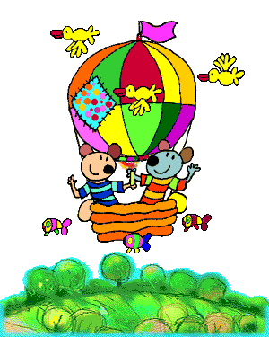
A M I G O S

Slide 2

Pudera eu ter o dom de um poeta
ou de um músico
para poder colocar
em verso e melodia
o sentimento de uma amizade...

Slide 3
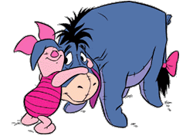
Amigo ocupa mais espaço do que
somente o lado esquerdo do peito.
Amigo é aquele com quem choro.
É aquele com quem rio.
É aquele com quem exploro
riachos e cachoeiras dentro de mim.

Slide 4
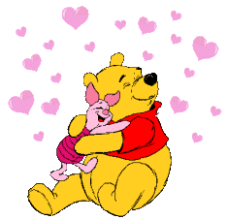
Amigo é um só.

Slide 5

Não importa se tenho um ou cem.
Cada um, em cada momento,
é especial... é único, é vital.

Slide 6

Amigo não se escolhe...
Não se "pede" ninguém em amizade.
A amizade não tem tempo pré determinado para começas, mas nunca termina! Mesmo que não se encontrem sempre..., Os amigo serão eternamente AMIGOS!

Slide 7
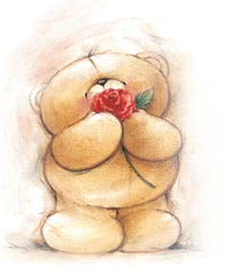
Amizade é sentimento...
é afeto...
amor...
respeito...
veracidade...
troca...
carinho...
cumplicidade...
é um beijo...
um abraço...

Slide 8
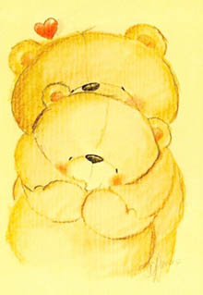
Abrace um amigo hoje...
mesmo que seja um abraço eletrônico
Deixe seu amigo sentir o quanto você o ama.

Slide 9
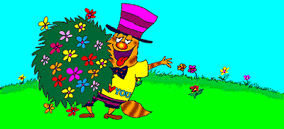
Viva bem a vida!!!

